Slide 1
京都ＧＴＵＧ
グーグル・ハッカソン
KYOTO GTUG
Google Hackathon
プロジェクト名: 翻訳って大事だよね
Project: Translation. Gotta have it properly done!!
平成２１年８月８日
JRUBYチーム
20009/08/08
Team JRUBY

Slide 2
First Stage
翻訳
（Source）日本語
TwitterからTimeLine（呟き）を取得
英語
韓国語
英語
（Target）日本語

Slide 3
Second Stage
(Source)日本語
(Target)日本語
形態素解析
（Source）日本語の
・名詞
・動詞
・形容詞
を抽出(要素Ⅰ)
（Target）日本語の
・名詞
・動詞
・形容詞
を抽出(要素II)

Slide 4
Third Stage
要素 Ｉ
要素 ＩＩ
比較、一致数を算出
名詞(Nouns)
名詞 (Nouns)
比較、一致数を算出
動詞 (Verbs)
動詞 (Verbs)
比較、一致数を算出
形容詞 (Adjectives)
形容詞 (Adjectives)
比較結果をグラフ化

Slide 5
Members
HTML5/Web Database：
野口、アソウ
JRUBY/Sinatra：
チェ、村岡
ロガー：
糸目

Slide 6
使用技術①
google-api-tranlate-java
概要：
Google翻訳が使用できる、Java クライアントＡＰＩを提供。
特徴：
４０Ｋｂ未満の省ライブラリサイズ
Google翻訳がサポートしていない言語対の翻訳には、英語を 中間言語として使用
Jarが実行可能であり、翻訳機能のデモンストレーション用に 軽量のＧＵＩを実装。

Slide 7
使用技術①
google-api-tranlate-java
import com.google.api.translate.Language;
import com.google.api.translate.Translate;
public class Main {
public static void main(String[] args) {
try {
// Set the HTTP referrer to your website address.
Translate.setHttpReferrer("http://code.google.com/p/google-api-translate-java/");
String translatedText = Translate.translate("Bonjour le monde", Language.FRENCH, Language.ENGLISH);
System.out.println(translatedText);
} catch (Exception ex) {
ex.printStackTrace();
}
}
}
サンプルコード：“Hello World”

Slide 8
使用技術②
日本語形態素解析
(Japanese Morphological Analysis)
日本語形態素解析とは：
形態素： 形態素とは、文章の要素のうち、意味を持つ最小の単位。
形態素解析： 文章を意味のある単語に区切り、辞書を利 用して品詞や内容を判別すること。かな漢字 変換や、機械翻訳などに用いられる。コン ピュータによる自然言語処理技術の一つ。 (出典：ＩＴ用語辞典 http://e-words.jp)

Slide 9
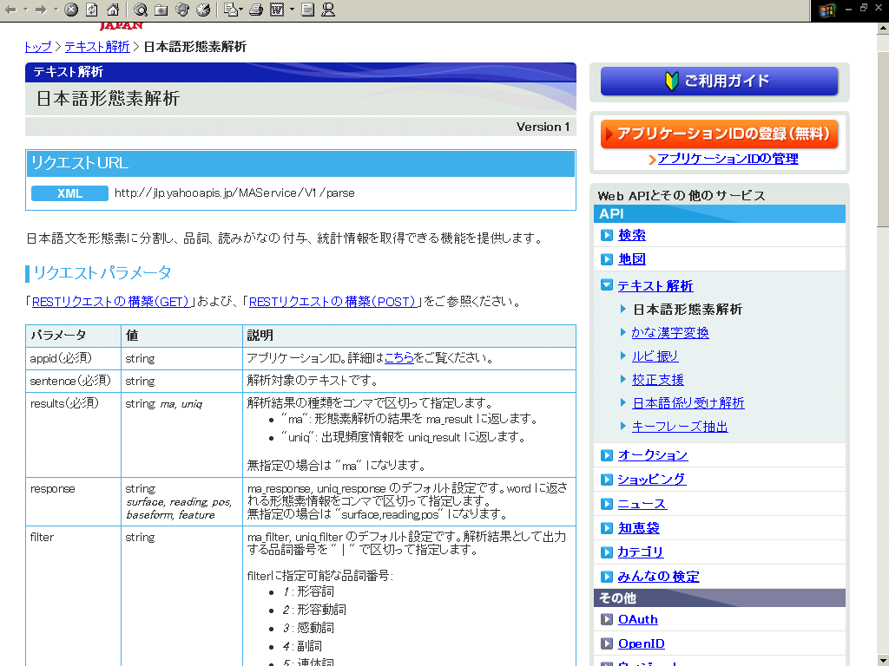
使用技術②
日本語形態素解析
(Japanese Morphological Analysis)

Slide 10
・・ということを考えていました。

